Slide 1

MEMÒRIA ECONÒMICA 2018

Slide 2

RESULTATS EXERCICI 2018
INGRESSOS
Quotes socis….………………….12.810,00
Fundacions…..……………………..8.600,00
Subvencions oficials…………..22.479,69
Activitats……………………………..3.107,12
Pisos d’acollida……………........17.007,53
Donatius i altres………………………791,90
TOTAL……………………64.796,24

Slide 3
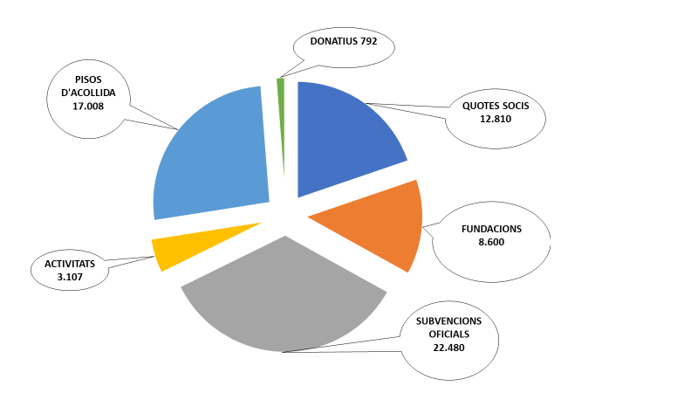
INGRESSOS 2018

Slide 4
RESULTATS EXERCICI 2018
DESPESES
Compres- Aprovisionament….…………5.788,38
Despeses Personal contractat………..27.300,82
Despeses de Gestió……………………….30.148,00
Amortitzacions……………………………………416,58
Subtotal……..……… ..63.653,78 +1.142
, Despeses Excepcionals......................17.907,34
Total…………………….…81.561,12 -16.765

Slide 5

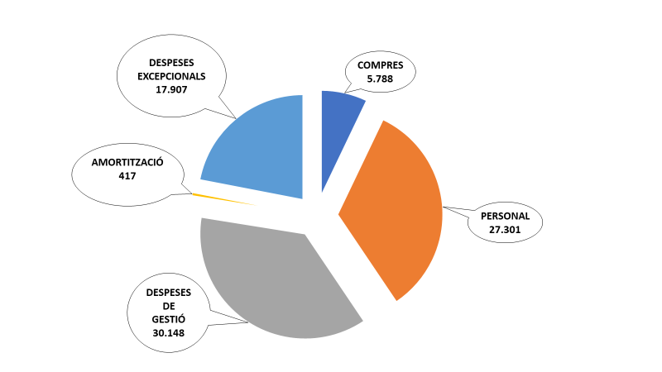
DESPESES 2018

Slide 6

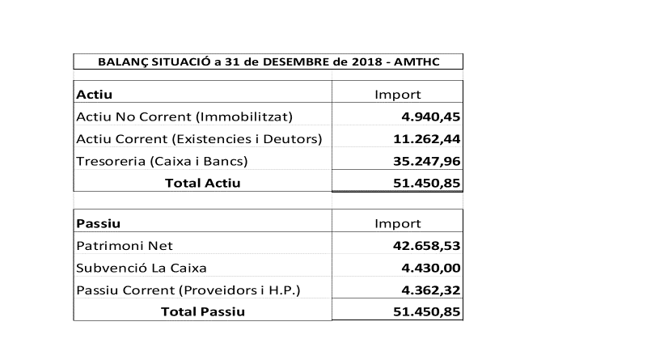
BALANÇ DE SITUACIÓ tancat a 31 de Desembre de 2018

